Slide 1


Slide 2


Разработка инновационной технологии для изготовления полумуфт с высокой точностью

Slide 3


ЦЕЛЕВАЯ АУДИТОРИЯ
- Производственный персонал: Технологи и рабочие, которые ежедневно сталкиваются с проблемами низкого качества и высокой трудоемкости.
- Менеджмент: Руководители, для которых важны финансовые показатели — себестоимость, скорость и объем выпуска.

Slide 4
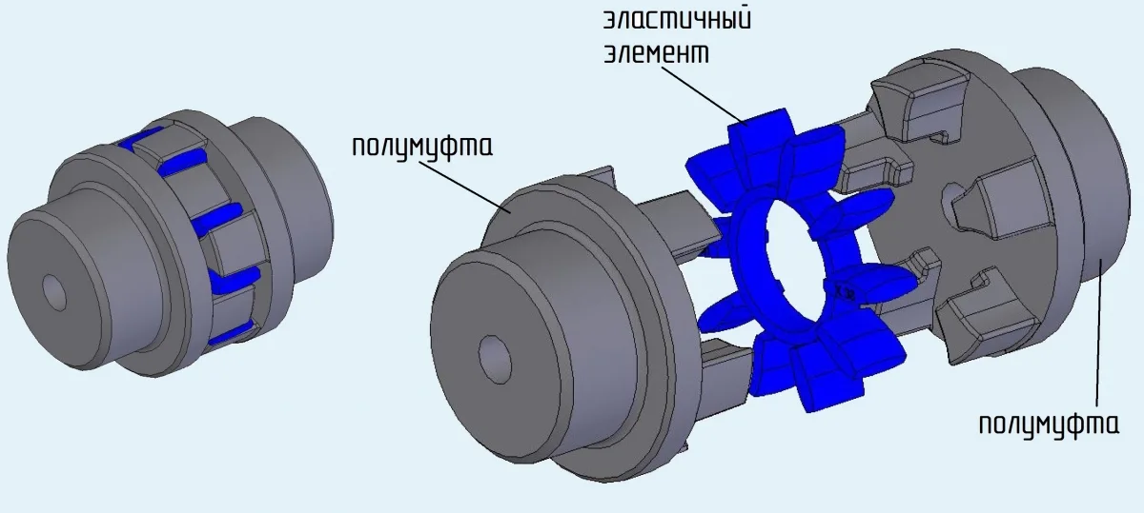
Решение
Изучить процесс создания <Полумуфты>.
Найти слабые места и/или причины высоких затрат.
Составить рекомендацию по снижению трудоемкости процессов и брака

Slide 5

ЦЕЛЬ ЗАДАЧИ
Цель: Разработка рекомендаций по оптимизации технологического процесса изготовления <Полумуфты> для снижения трудоемкости и брака.
Задачи:
Проанализировать конструкцию Полумуфты.
Определить необходимые припуски и технологические операции.
Разработать маршрут обработки и выбрать оптимальные режимы резания и виды инструментов
Спроектировать приспособление для этапов, обеспечить его эффективность.

Slide 6
ПЛАН:
Аналитический этап (1 октября — 15 ноября)
Сбор и изучение конструкторской и технологической документации Анализ действующего техпроцесса
Результат: выявление узких мест и/или причин брака
Идейный этап( 16 — 9 декабря)
Поиск и анализ возможных путей решения выявленных проблем. Cравнение различных вариантов улучшения процесса.
Результат: Сформулированные концепции и идеи по оптимизации.
Проектный этап (10 декабря — 17 декабря)
Разработка предложений по оптимизации технологического маршрута Подготовка рекомендаций по снижению трудоёмкости операций.
Результат: Готовый список рекомендаций по усовершенствованию процесса.

Slide 7
Члены команды и их функции:
Антипов Андрей Владимирович - пока не опеделился
Снаговский Антон Ильич-пока не опеделился
Данилов Александр Андреевич-пока не опеделился
Гилюк Никита Эдуардович - пока не опеделился
Шарифов Амрохон Сафаралиевич-пока не опеделился
Шашков Даниил Витальевич-пока не опеделился
Павельчак Михаил Дмитриевич – создание презентации
8.Файзиев Абдурахмон Орифджонович-пока не опеделился

Slide 8
РЕЗУЛЬТАТ ПРОЕКТНОЙ РАБОТЫ
технологический процесс изготовления детали «Полумуфта», базирующийся на прогрессивных достижениях в области станкостроения и инструментального производства.

Slide 9
Экономика и безопасность
Минимизировать выбросы и очистка отходов производства
Соблюдать ГОСТ 12.1.003‑2014, 12.1.029‑80 и 12.1.038‑82 по шуму, вибрации и электробезопасности
Анализировать причины аварийных ситуаций и внедрять меры предотвращения
Обеспечить пожарную безопасность и наличие индивидуальных средств защиты
Показатель | Значение
Бюджет проекта | 506 484,05 руб.
Накладные расходы | 15 %
Отчисления во внебюджетные фонды | 30,1 %
Районный коэффициент | 1,3
Индекс ресурсоэффективности | 4,3
[1][2]

Slide 10
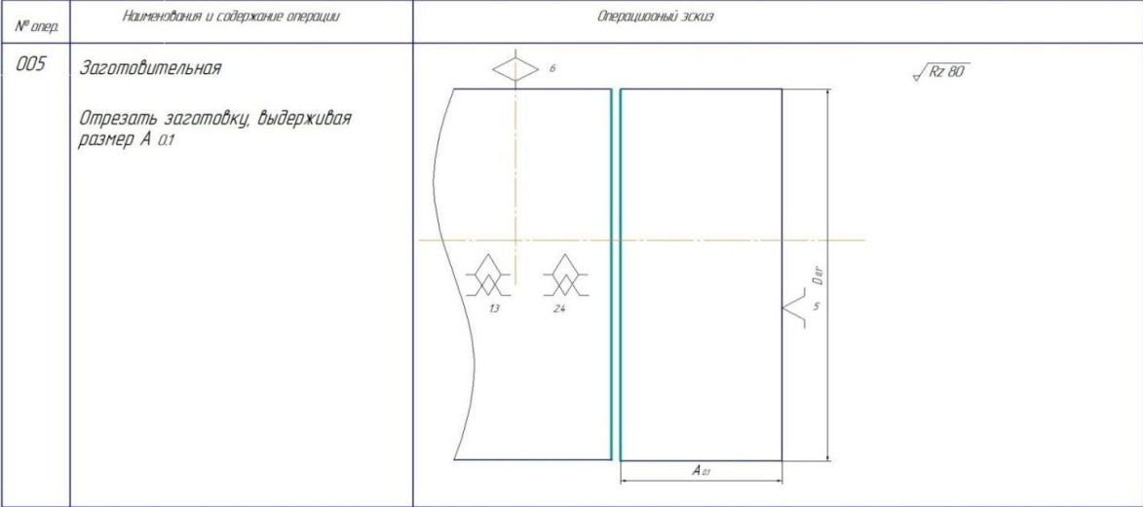
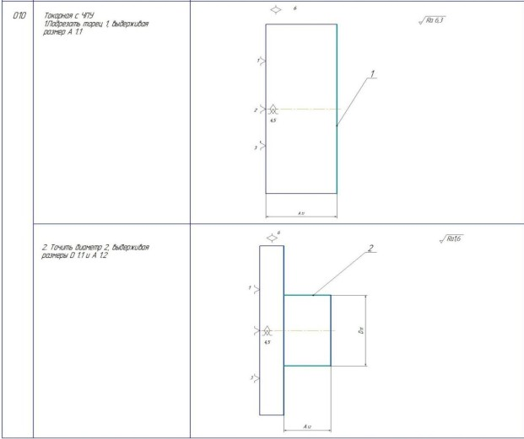
Маршрут обработки
Операция 005 - Заготовительная; − Операция 010 – Токарная с ЧПУ; − Операция 015 – Токарная с ЧПУ; − Операция 020 – Сверлильная; − Операция 025 – Долбежная; − Операция 030 – Слесарная; − Операция 035 – Моечная; − Операция 040– Контрольная.

Slide 11
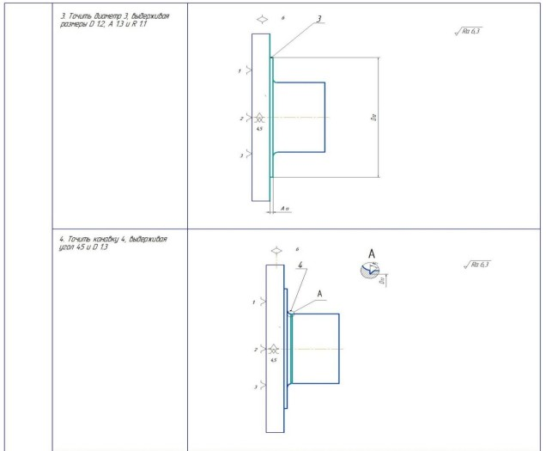
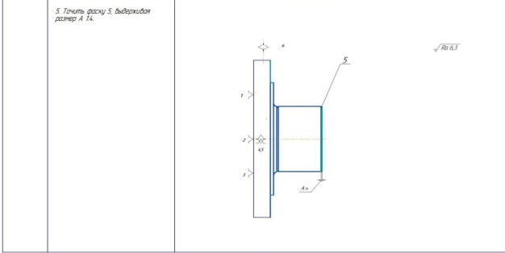
Маршрут обработки

Slide 12
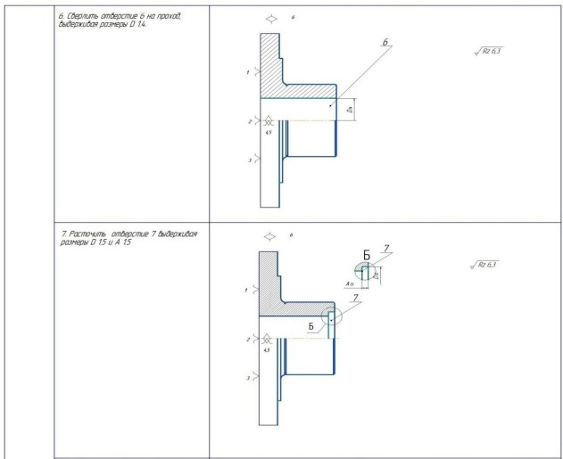
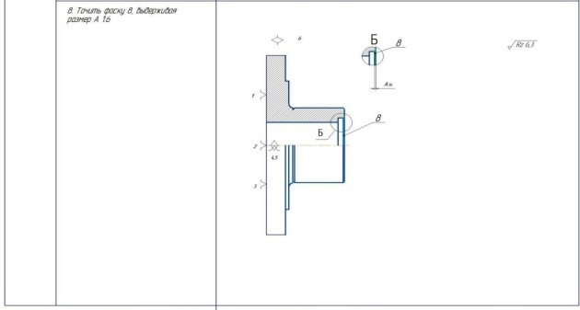
Маршрут обработки

Slide 13
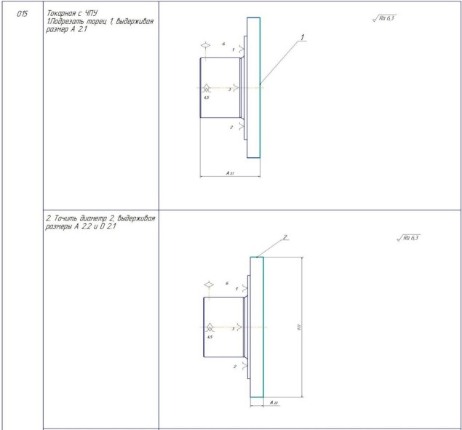
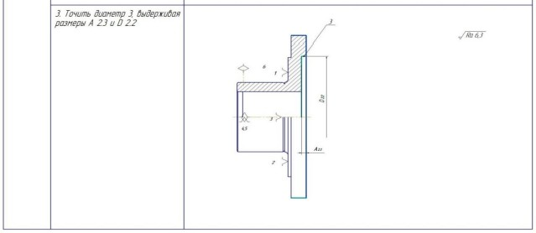
Маршрут обработки

Slide 14
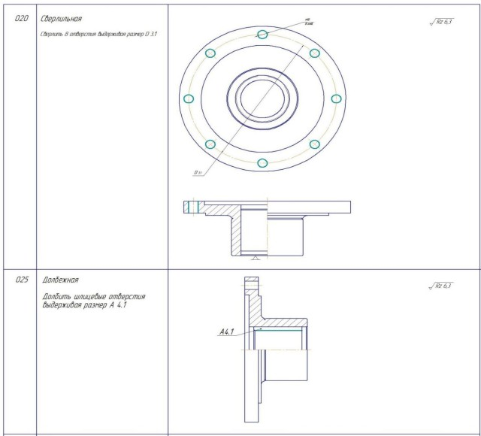
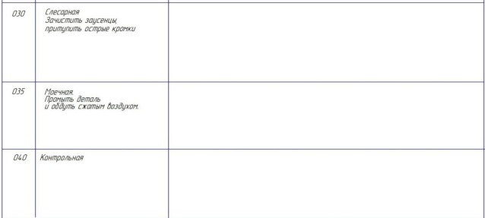
Маршрут обработки

Slide 15
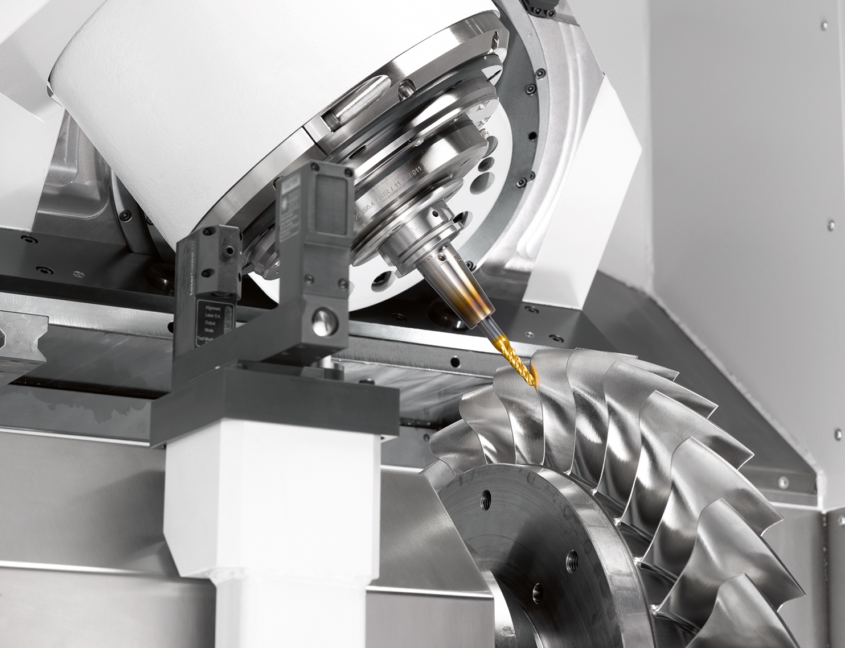


Спасибо
за внимание!
Телефон
+7 977 513-03-70
Почта
s255301@std.novsu.ru

